Slide 1

Voor wie en met wie?
Lesweek 8 - Stakeholders

Slide 2
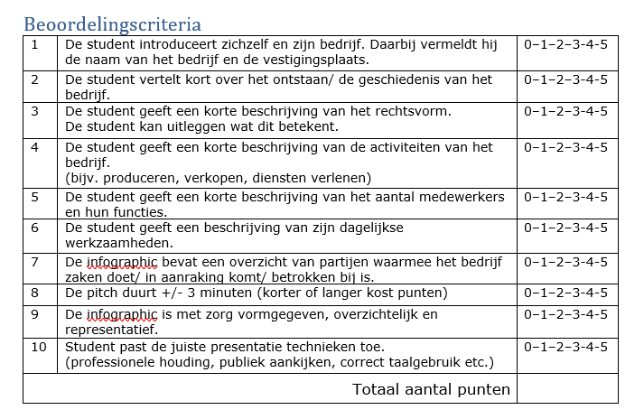

Beoordelingsformulier Stage assessment

Slide 3

Definitie stakeholders
“Stakeholders zijn personen of groepen die invloed hebben op een project, afdeling of organisatie en/of er door worden beïnvloed.
Diverse doelgroepen die vanuit een specifiek belang bij de onderneming betrokken zijn zoals medewerkers, ondernemingsraad, aandeelhouders, financiers en klanten”. Bron: https://leansixsigmatools.nl/wat-is-een-stakeholder.
Notes:
Soorten stakeholders
Er zijn veel verschillende soorten stakeholders. De eigenaar is natuurlijk de eerste persoon waar een onderneming belang bij heeft. Verder kun je denken aan eventuele financiële investeerders maar daarnaast ook vele anderen. Denk bijvoorbeeld aan de leveranciers, grote invloedrijke klanten, of de medewerkers van een bedrijf.
Indirecte stakeholders
Andere veelvoorkomende stakeholders zijn partijen uit de omgeving. Zoals de buren, die soms zelfs in hetzelfde verzamelgebouw zitten, of een gemeente waarbinnen een bedrijf actief is. Afhankelijk van het type onderneming kunnen deze, ondanks dat ze soms op papier of zelfs binnen het kantorengebouw in het geheel nooit aanwezig zijn geweest, veel druk uitoefenen op bedrijven. Denk maar eens aan Schiphol, die regelmatig omwonenden opzoekt om daarmee de dialoog aan te gaan.

Slide 4
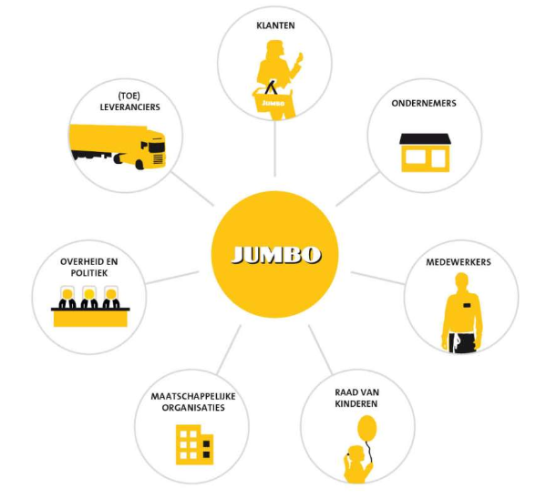
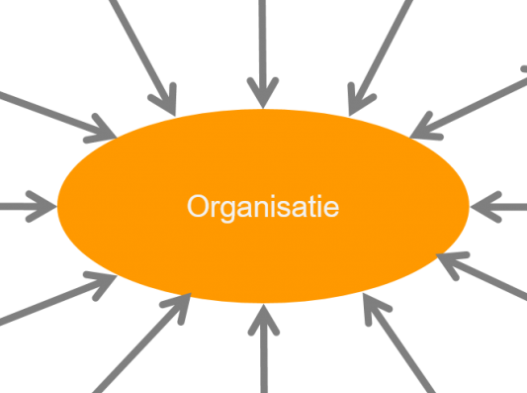
Jumbo
Notes:
Voor Jumbo als bedrijf dat midden in de samenleving staat, zijn maatschappelijk verantwoord ondernemen (MVO) en maatschappelijke betrokkenheid van groot belang. Jumbo wil er niet alleen elke dag zijn voor haar klanten, ook wil het bedrijf een positieve bijdrage leveren aan de samenleving. Daarom is het onderhouden van optimale relaties met alle stakeholders van grote waarde. Door goed te luisteren naar wat er speelt in haar naaste omgeving kan Jumbo veel leren. Gedeelde inzichten en kennis stellen Jumbo bovendien in staat om beter in te spelen op verschillende ontwikkelingen in de maatschappij.
In 2018 heeft Jumbo zich ingespannen om de samenwerking met stakeholders verder te ontwikkelen en te professionaliseren, omdat zij ervan overtuigd is dat dit een sleutel tot succesvol ondernemen is. Daarom besteedt het bedrijf veel tijd aan gesprekken met klanten, medewerkers, leveranciers, maatschappelijke organisaties, de Raad van Kinderen en overige stakeholders.

Slide 5

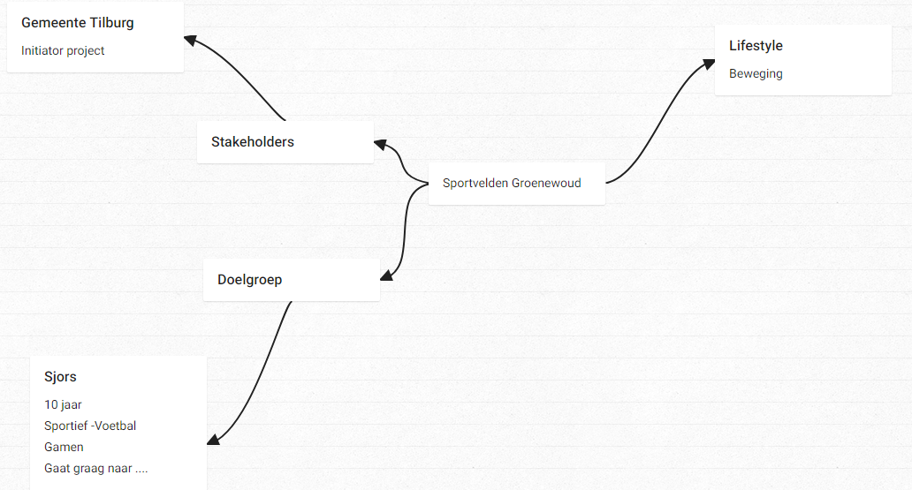
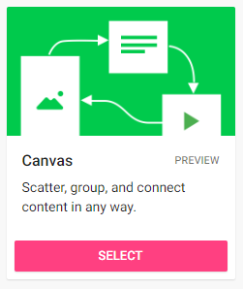
Betrokken partijen
www.padlet.com
Notes:
Aan de slag in Padlet.

